Slide 1

ФЕДЕРАЛЬНОЕ ГОСУДАРСТВЕННОЕ АВТОНОМНОЕ ОБРАЗОВАТЕЛЬНОЕ УЧРЕЖДЕНИЕ ВЫСШЕГО ОБРАЗОВАНИЯ
«САМАРСКИЙ НАЦИОНАЛЬНЫЙ ИССЛЕДОВАТЕЛЬСКИЙ УНИВЕРСИТЕТ ИМЕНИ АКАДЕМИКА С.П. КОРОЛЕВА»
Автоматизированная система по отслеживанию выполнения задач в компании
Студент: Федулов Михаил Павлович,
гр. 6404-090301D
Руководитель: Соловьева Яна Владимировна, доцент кафедры ИСТ, к.т.н.
Самара, 2026

Slide 2
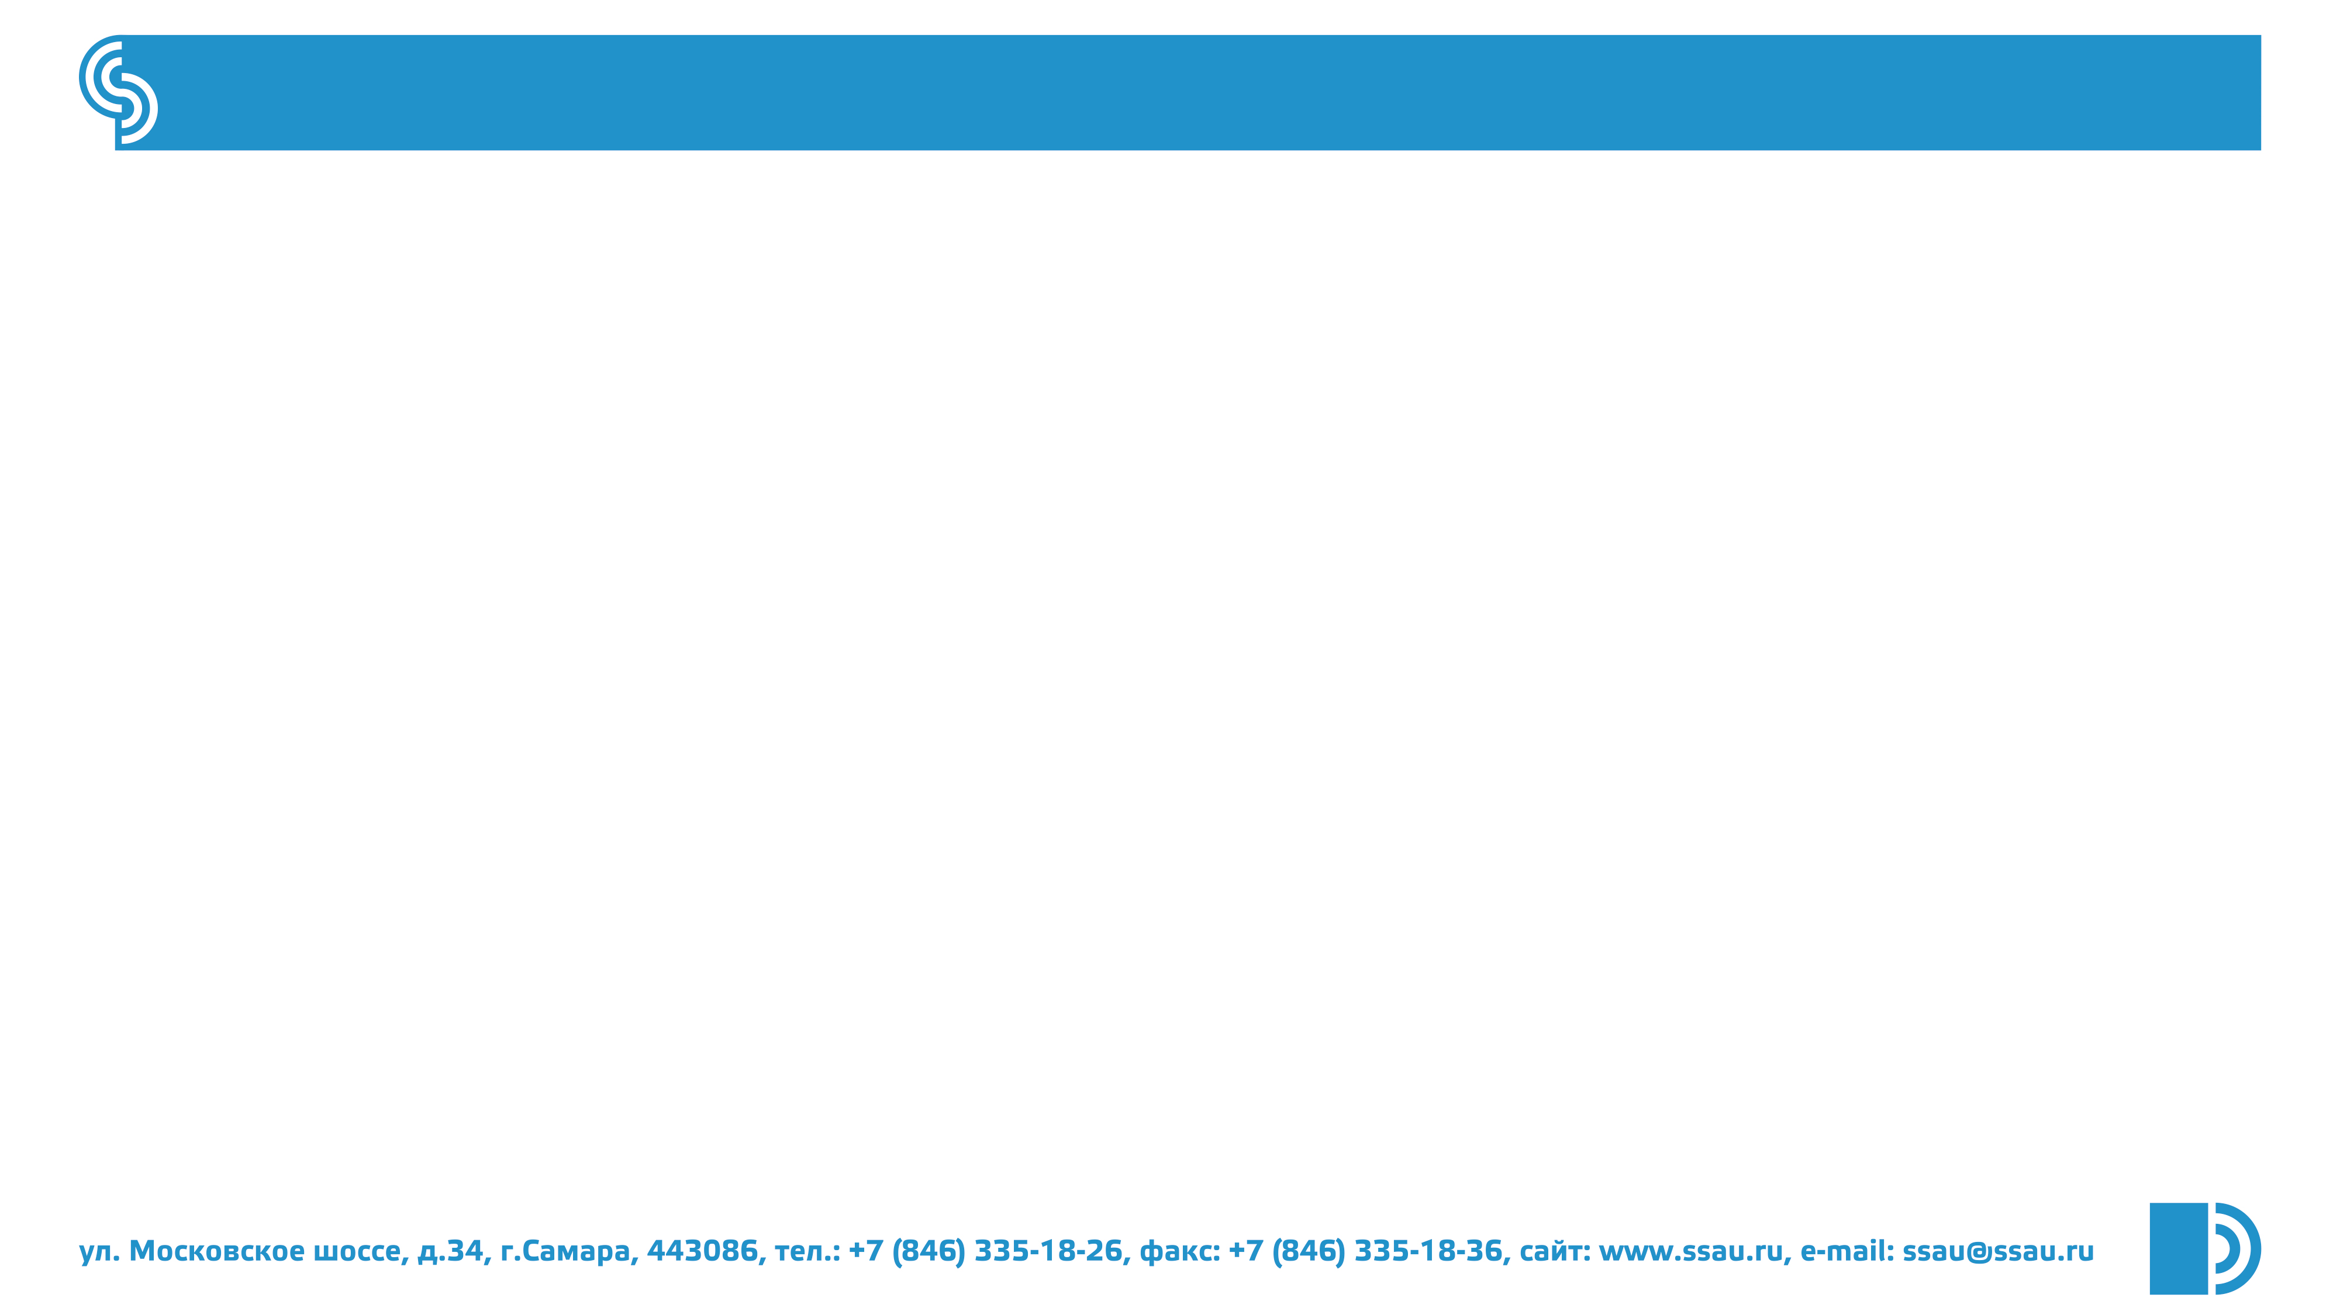
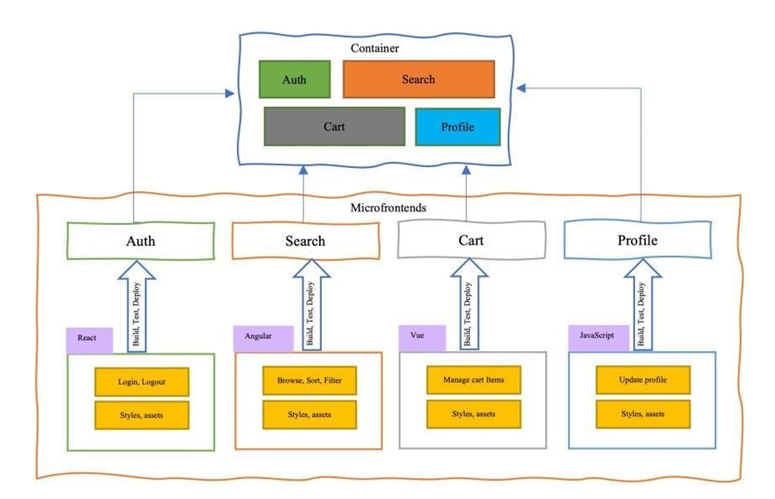
ВВЕДЕНИЕ
Монолитная архитектура – классический подход, когда весь код приложения упакован в один неразделимый пакет. Интерфейс, бизнес-логика и работа с данными живут в одном пространстве и функционируют как единое целое.
Микрофронтенд – это разделение монолитного фронта на отдельные кодовые базы, хранящиеся в отдельных репозиториях. По большей части этот подход представляет собой организационное решение о том, как управлять сложностью разработки в большом проекте. Огромный «монолит» приложения можно разбить на несколько микрофронтендов, где каждая команда разработчиков будет отвечать за свою часть.
2

Slide 3
ПОСТАНОВКА ЗАДАЧИ
Примером эффективного и отказоустойчивого веб-приложения на микрофронтендной архитектуре является сайт «Менеджер задач» для отслеживания и контроля выполнения задач.
Разрабатываемая автоматизированная информационная система должна реализовывать следующие функции:
создание и контроль задач, а также их цепочек;
регистрация и аутентификация пользователей;
ролевой доступ к определенным функциям;
управление всеми пользователями в системе.
3

Slide 4
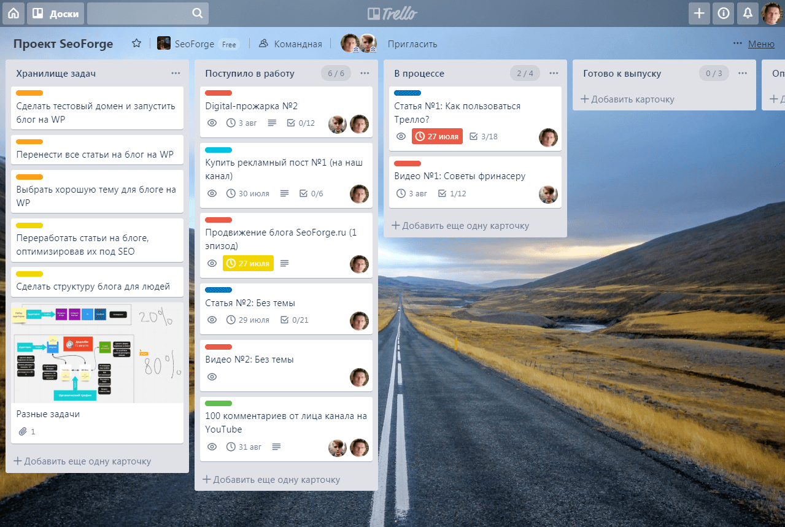
СИСТЕМА-АНАЛОГ: TRELLO
Trello
Канбан-доска с карточками и колонками. Минималистичный инструмент для визуального управления задачами.
Преимущества:
Визуальная наглядность;
Гибкость применения;
Низкий порог входа.
Недостатки:
Плохая масштабируемость;
Отсутствие встроенное аналитики;
Ограниченная иерархия.
4

Slide 5
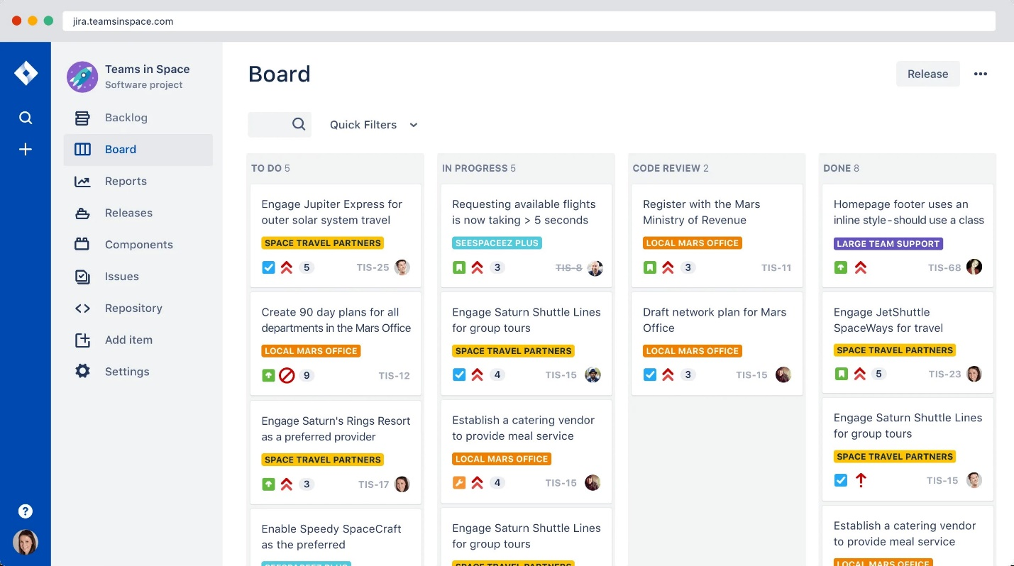
СИСТЕМА-АНАЛОГ: JIRA
Jira
Мощная система для управления проектами, ориентированная на IT-команды и методологии Agile/Scrum/Kanban.
Преимущества:
Масштабируемость;
Поддержка Agile/Scrum;
Продвинутая аналитика.
Недостатки:
Стоимость;
Высокий порог входа;
Избыточность для простых задач.
5

Slide 6
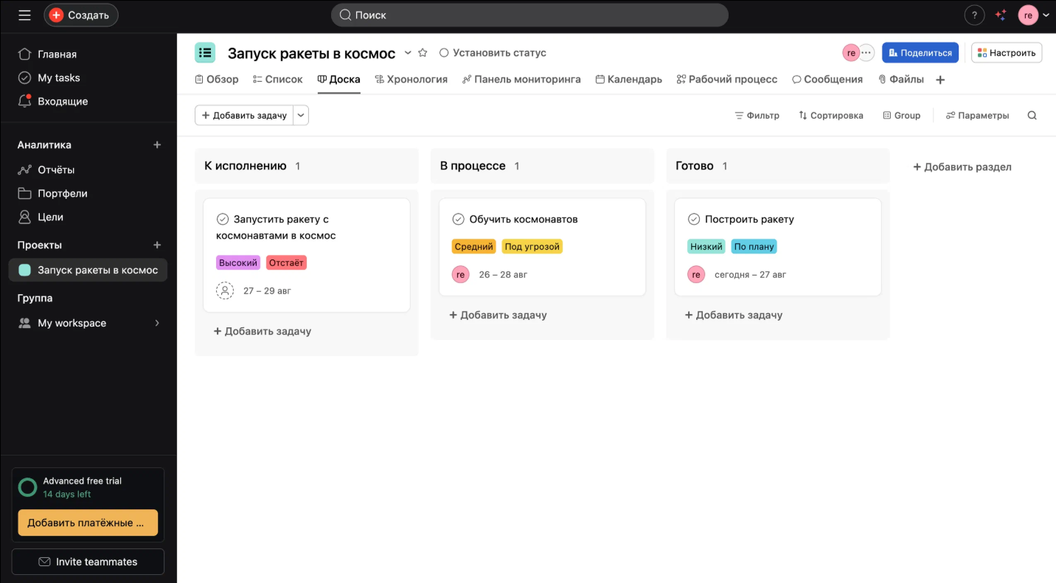
СИСТЕМА-АНАЛОГ: ASANA
Asana
Универсальный инструмент для управления проектами и командной работы с акцентом на удобство и дизайн.
Преимущества:
Удобный UX;
Встроенная аналитика;
Множество представлений.
Недостатки:
Высокая стоимость;
Медленная работа с большими проектами;
Избыточность для малых задач.
6

Slide 7
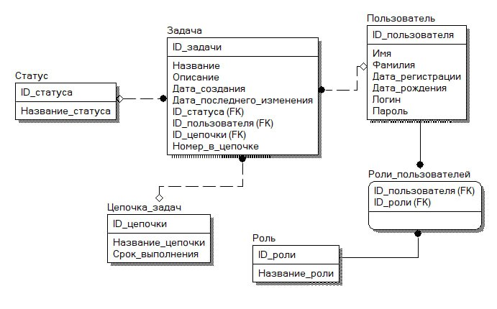
ЛОГИЧЕСКАЯ МОДЕЛЬ БАЗЫ ДАННЫХ
Логическая модель базы данных состоит из следующих сущностей: «Задача», «Цепочка задач» «Статус», «Пользователь», «Роли_пользователей», «Роль».
7

Slide 8
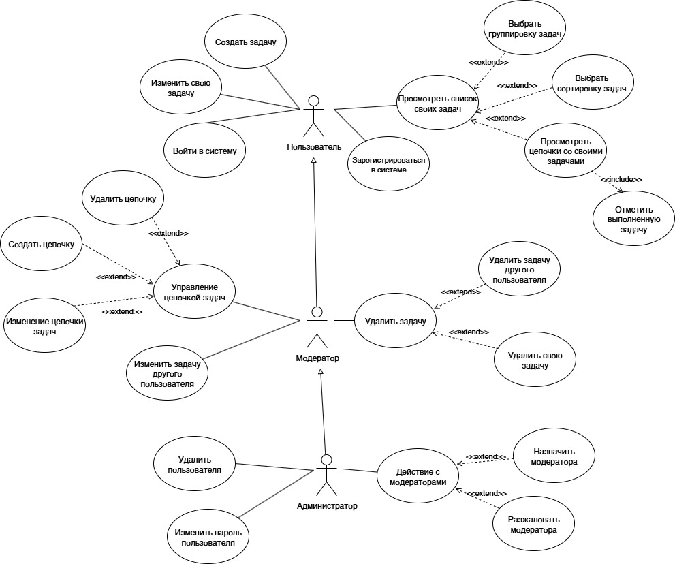
ДИАГРАММА ВАРИАНТОВ ИСПОЛЬЗОВАНИЯ
8

Slide 9
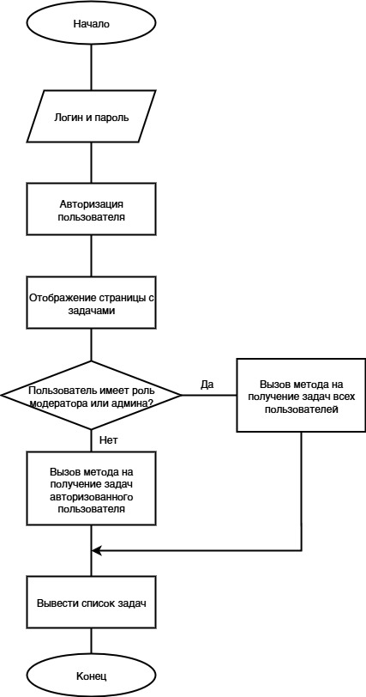
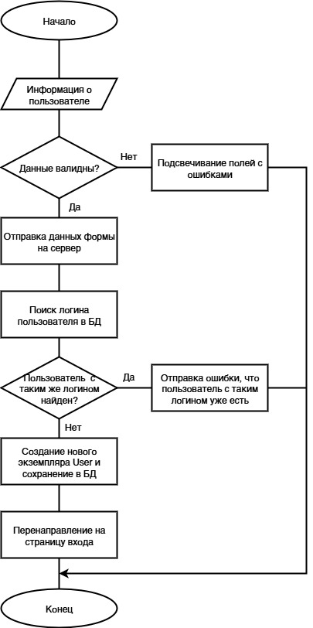
СХЕМА АЛГОРИТМА РЕГИСТРАЦИИ И АВТОРИЗАЦИИ ПОЛЬЗОВАТЕЛЯ
Авторизация пользователя
Регистрация пользователя
9

Slide 10
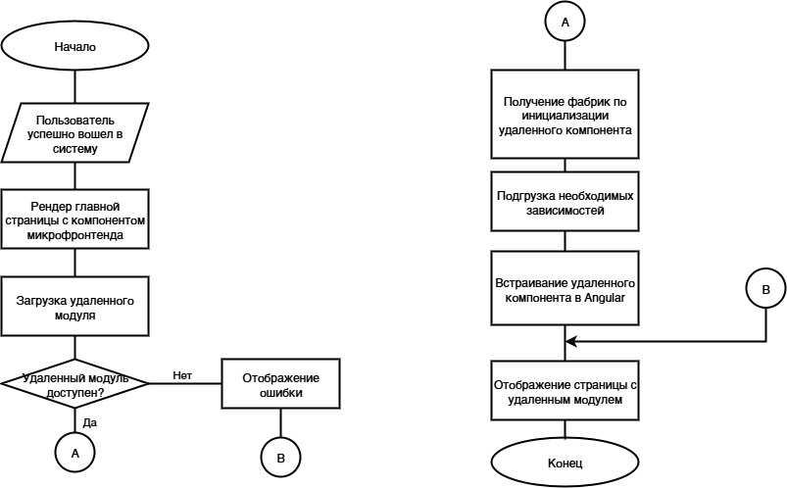
СХЕМА АЛГОРИТМА ЗАГРУЗКИ МИКРОФРОНТЕНДА
10

Slide 11








ВЫБОР ПРОГРАММНЫХ СРЕДСТВ
Серверная часть
Клиентская часть
11

Slide 12
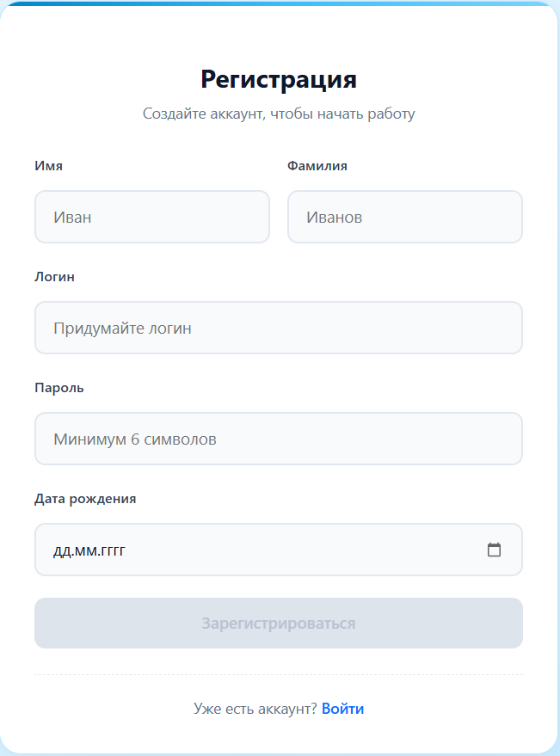
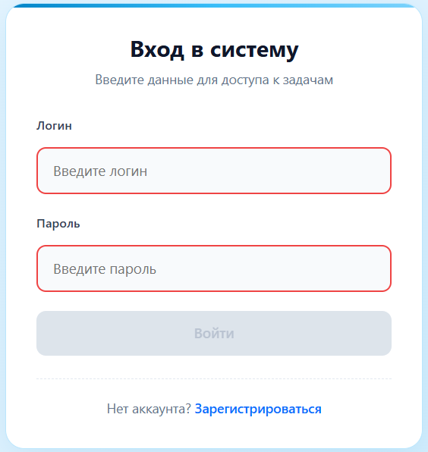
ПРИМЕР ИНТЕРФЕЙСА ПОЛЬЗОВАТЕЛЯ
12

Slide 13
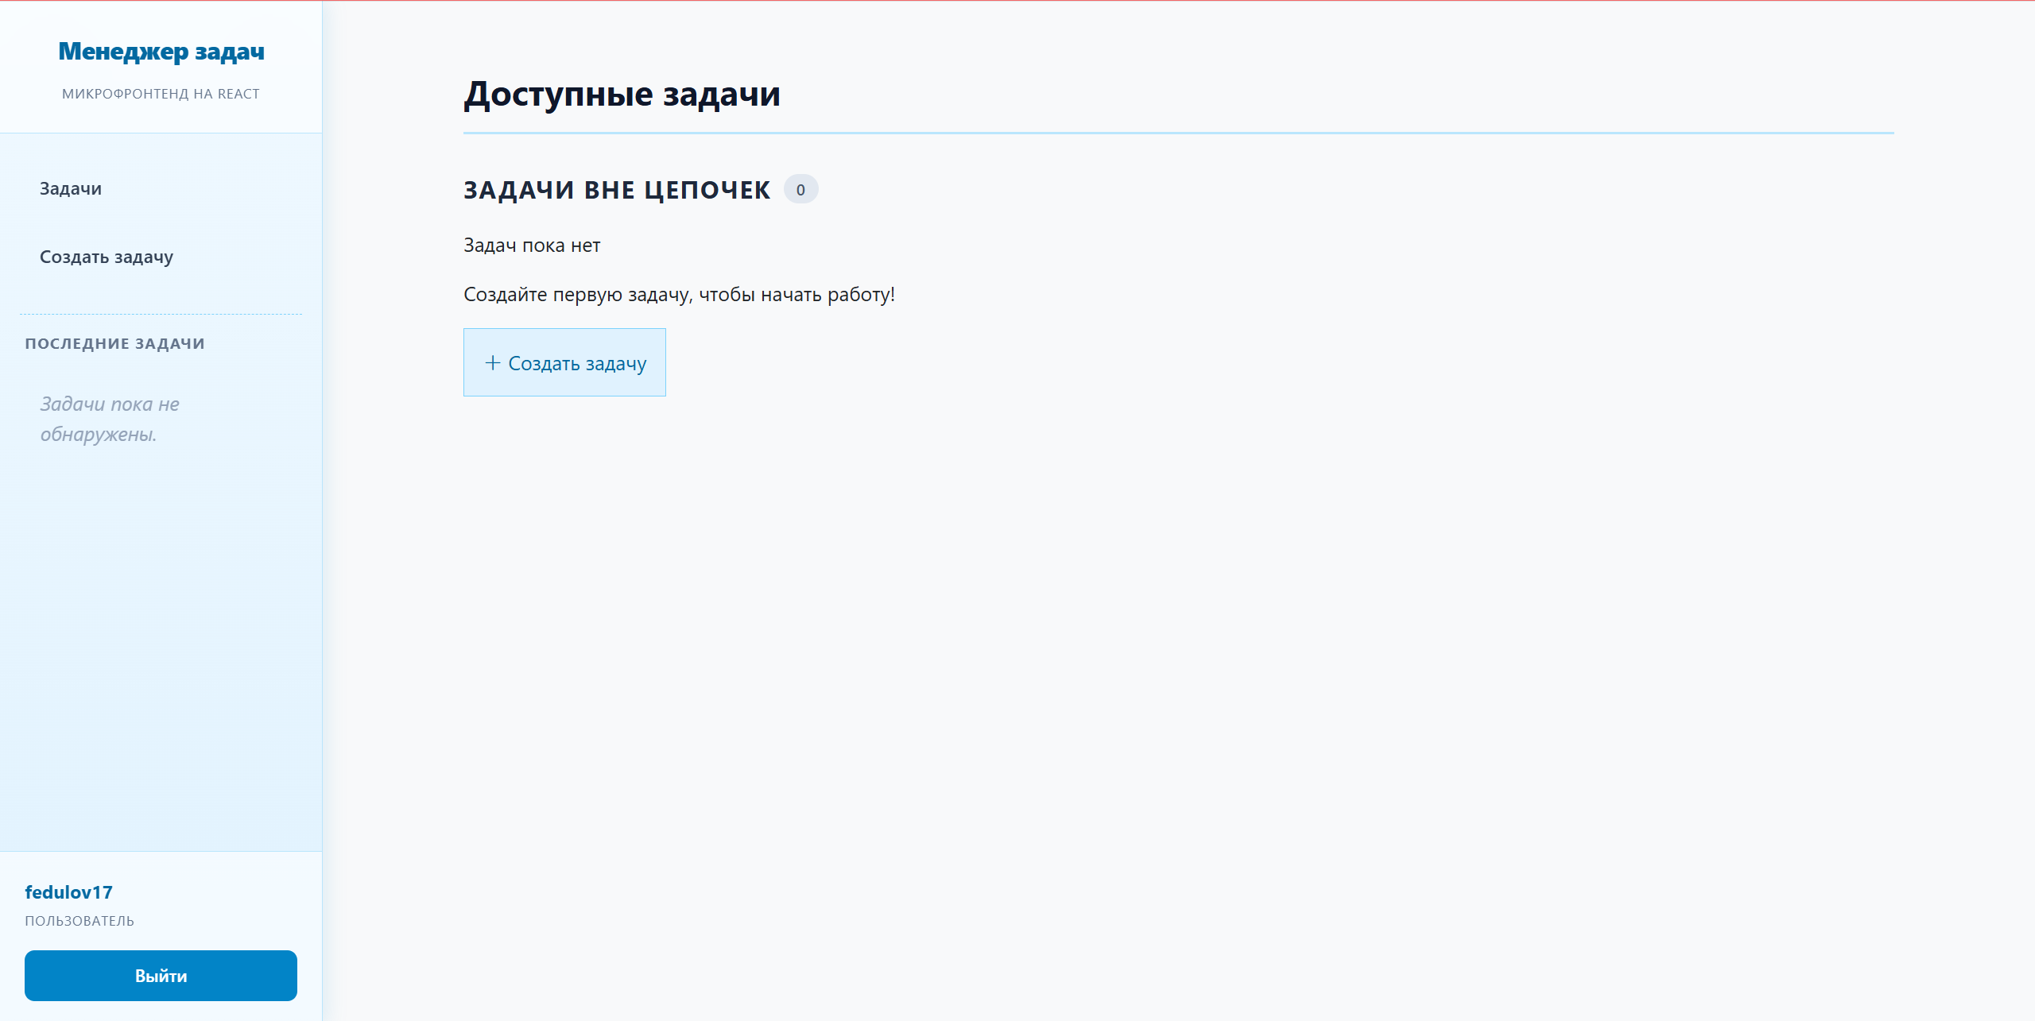
ПРИМЕР ИНТЕРФЕЙСА ПОЛЬЗОВАТЕЛЯ
13

Slide 14
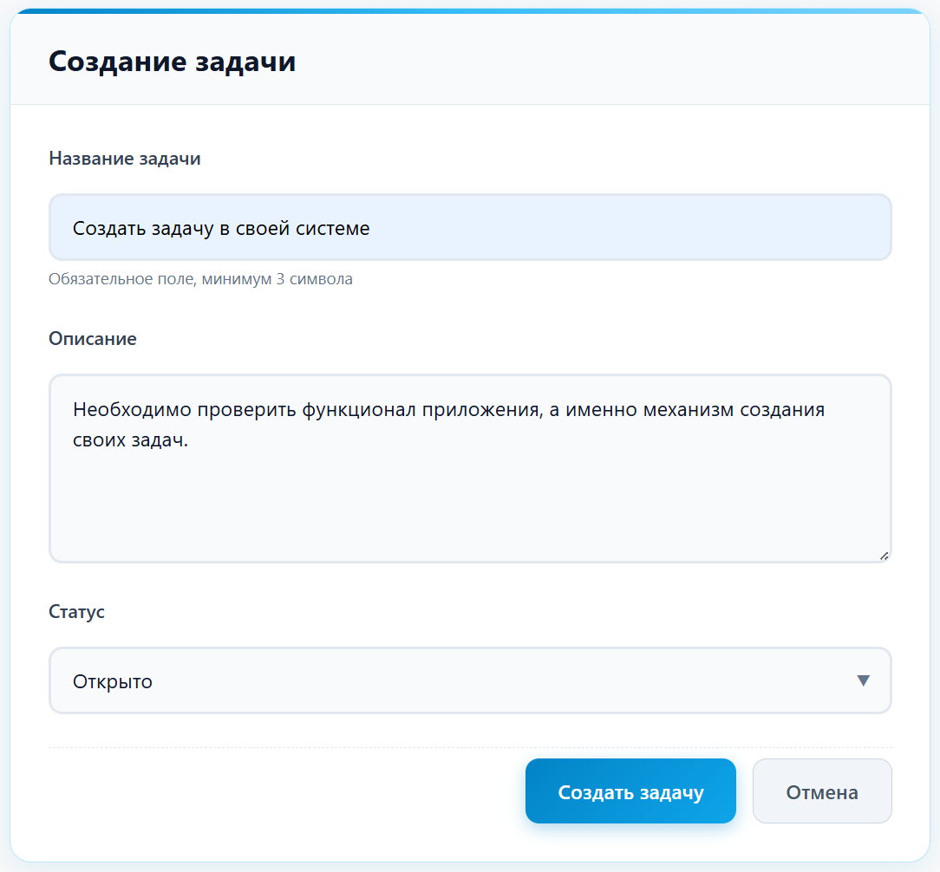
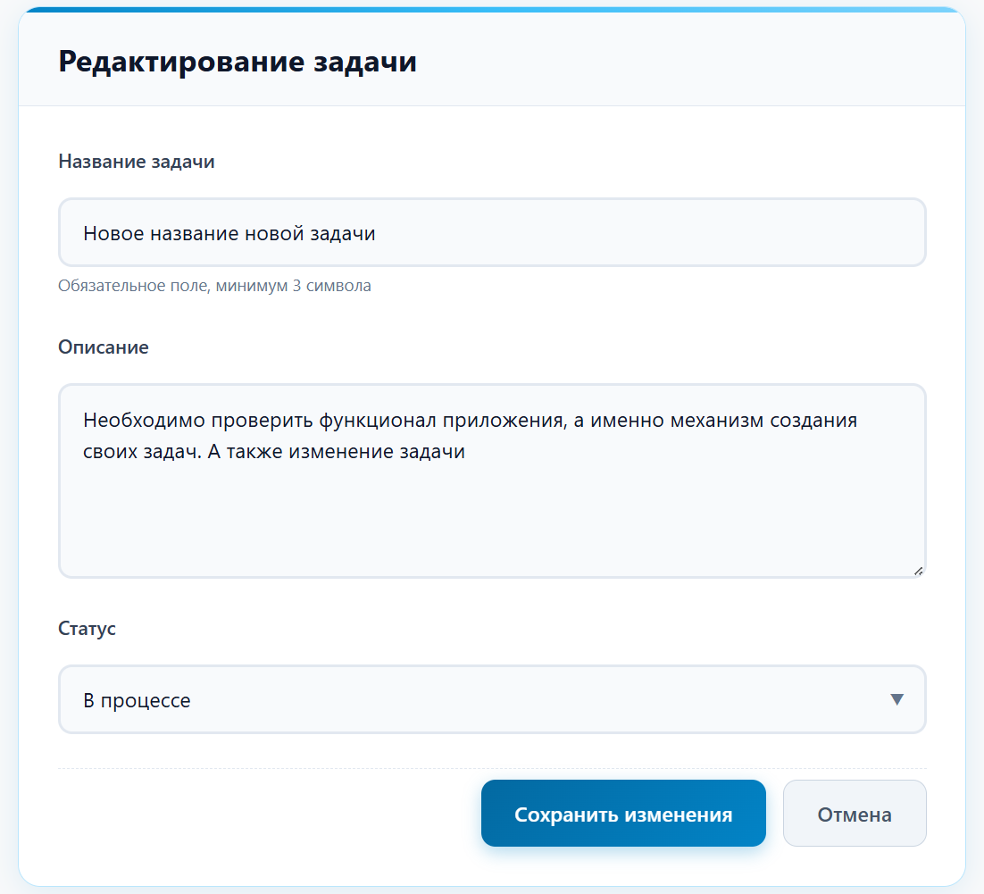
ПРИМЕР ИНТЕРФЕЙСА ПОЛЬЗОВАТЕЛЯ
14

Slide 15
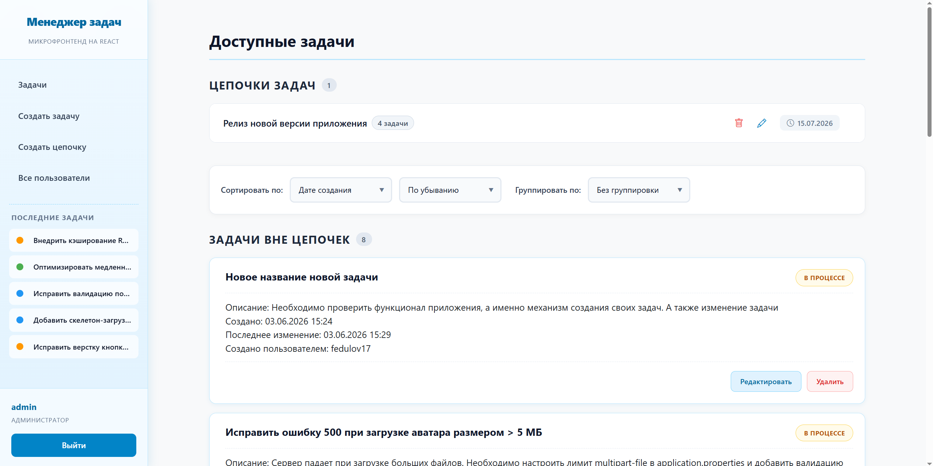
ПРИМЕР ИНТЕРФЕЙСА ПОЛЬЗОВАТЕЛЯ
15

Slide 16
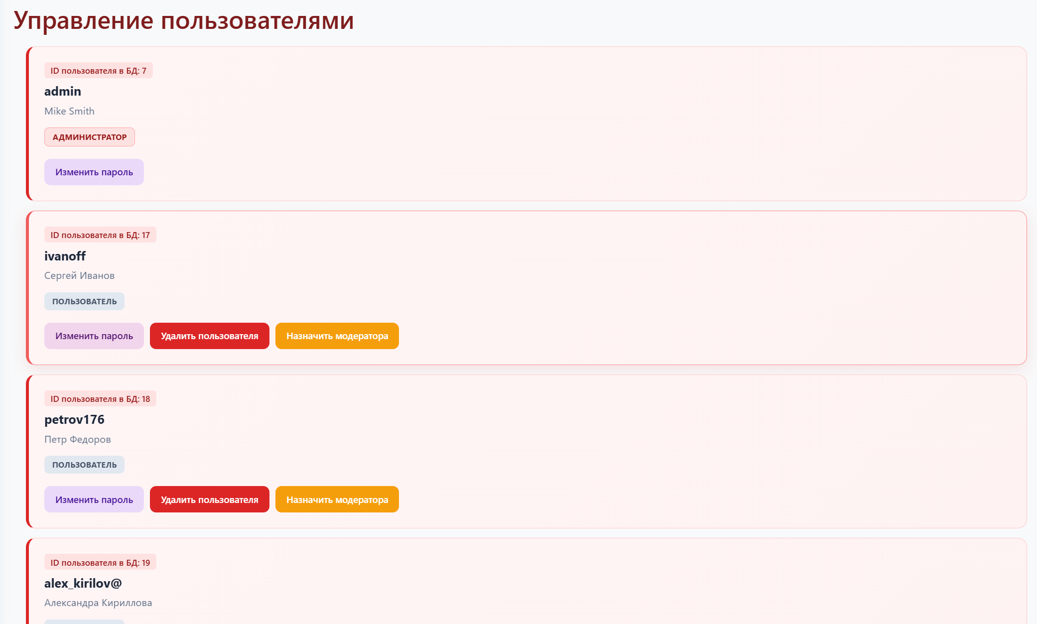
ПРИМЕР ИНТЕРФЕЙСА ПОЛЬЗОВАТЕЛЯ
16

Slide 17
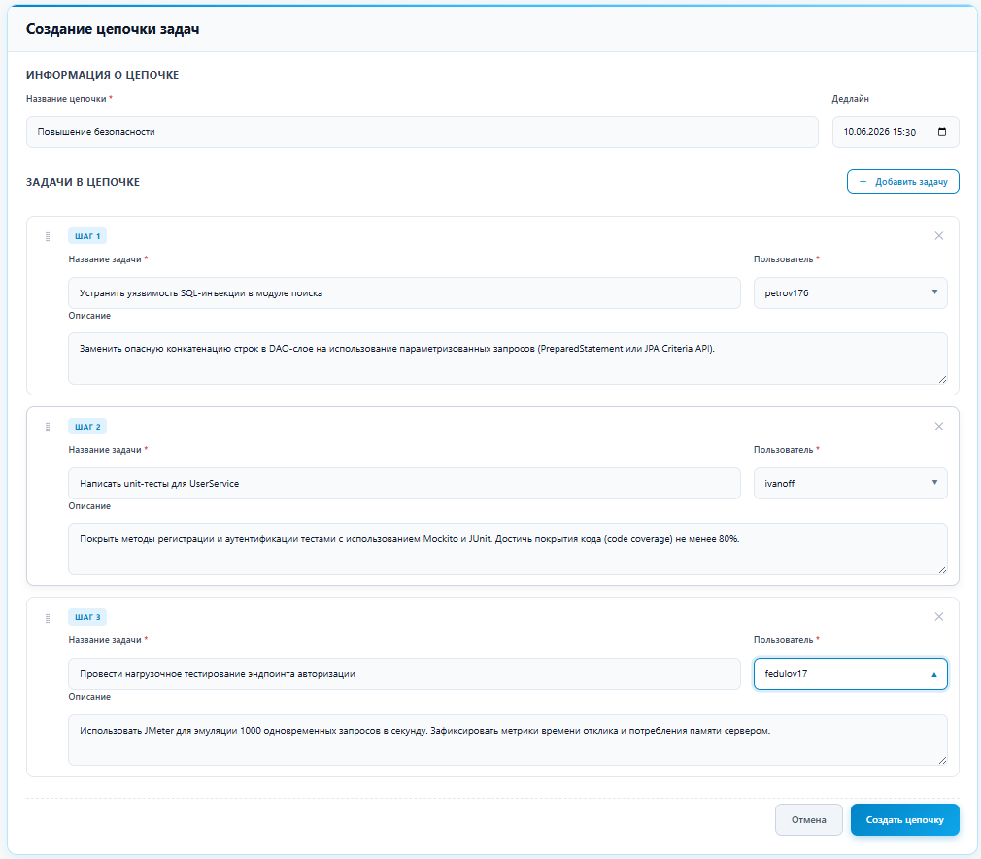
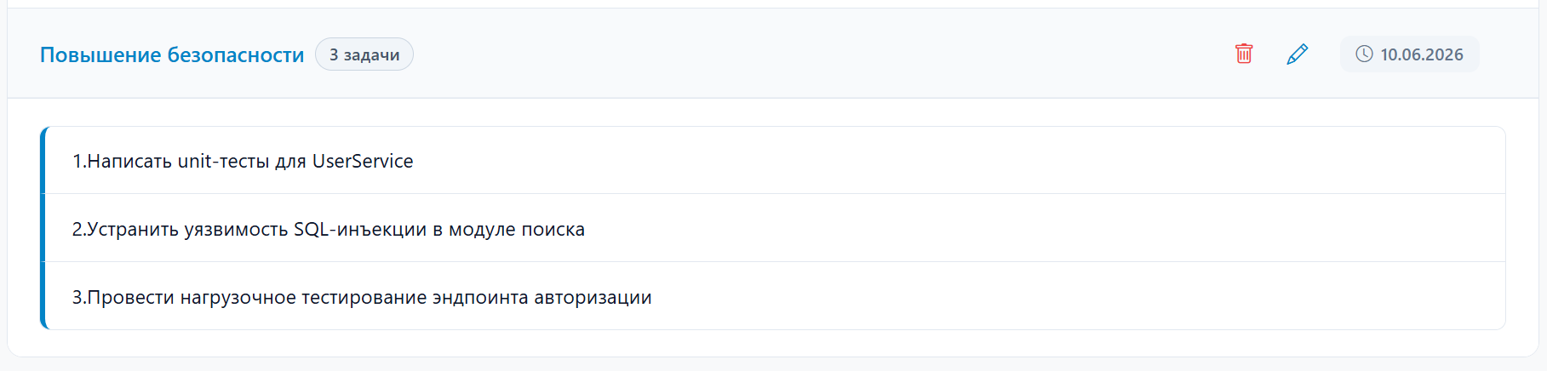
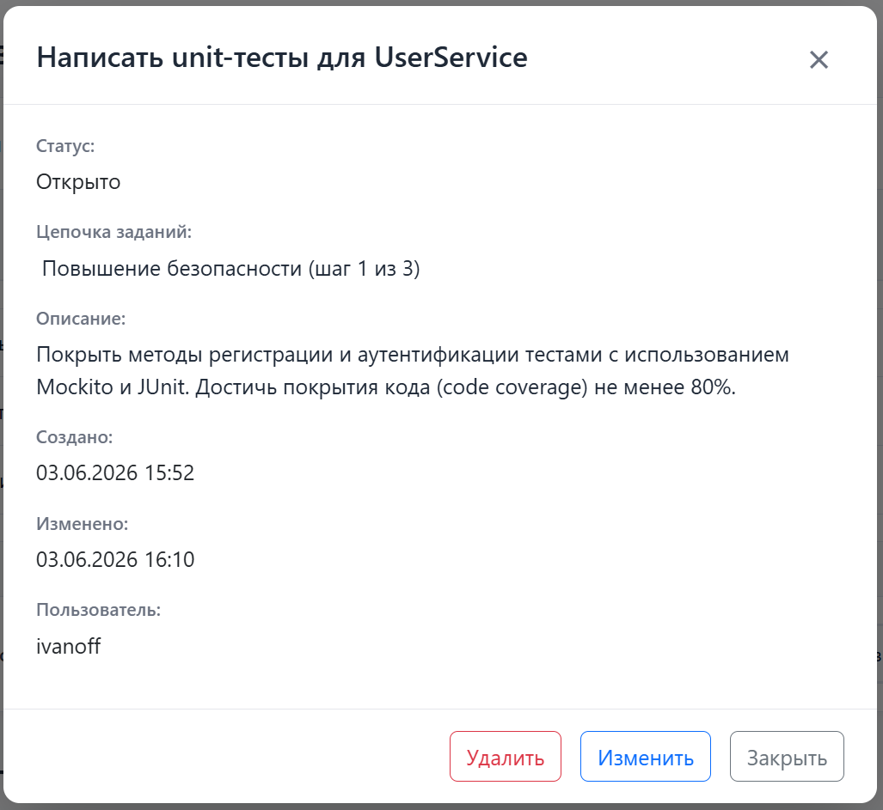
ПРИМЕР ИНТЕРФЕЙСА ПОЛЬЗОВАТЕЛЯ
17

Slide 18
ЗАКЛЮЧЕНИЕ
В ходе выполнения выпускной квалификационной работы были разработаны:
логический проект системы по методологии UML с использованием сервиса draw.io;
логическая и физическая модели базы данных системы с использованием среды AllFusion ERwin Data Modeler и PostgreSQL;
автоматизированная информационная система по отслеживанию выполнения задач в компании, с использованием микрофронтендной архитектуры:
серверная часть была написана на языке Java с использованием Spring и Lombok;
клиентская часть была написана на языке TypeScript с использованием Angular и React;
для реализации микрофронтендной архитектуры был использован Module Federation в модульном сборщике Webpack.
18

Slide 19
